Slide 1
ГУ «Средняя общеобразовательная школа №29»
Отчет о деятельности школьной организации за декабрь 2015
Исп. Исполова А.А. вожатая

Slide 2
Декабрь 2015год
В декабре совет страшеклассников принимал активное участие в организации Праздничного концерта на «День Независимости РК»,организовали торжественную елку для 5-7 классов, команда редколлегии выпустили первый номер школьной газеты School Times, посещали творческие мастерские во дворце школьников.

Slide 3
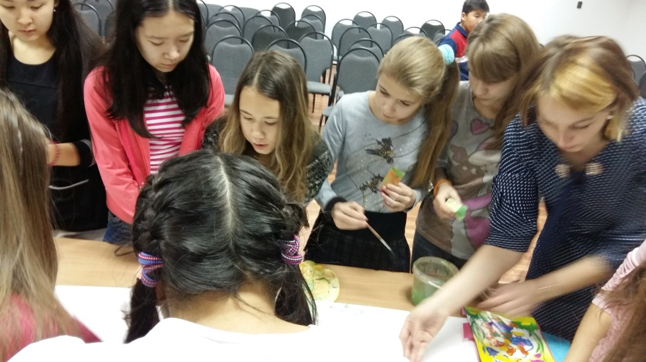
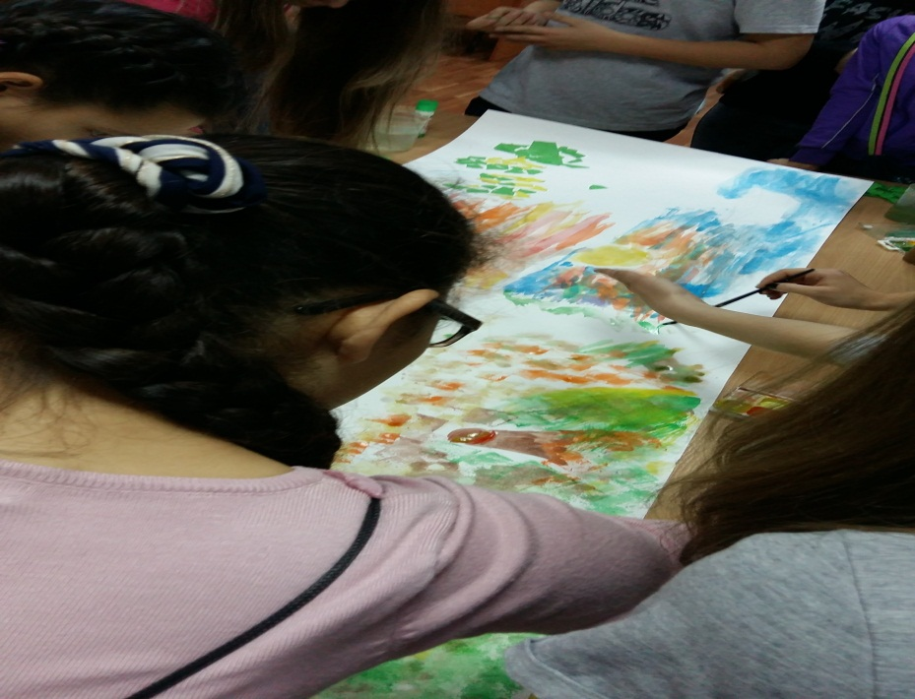
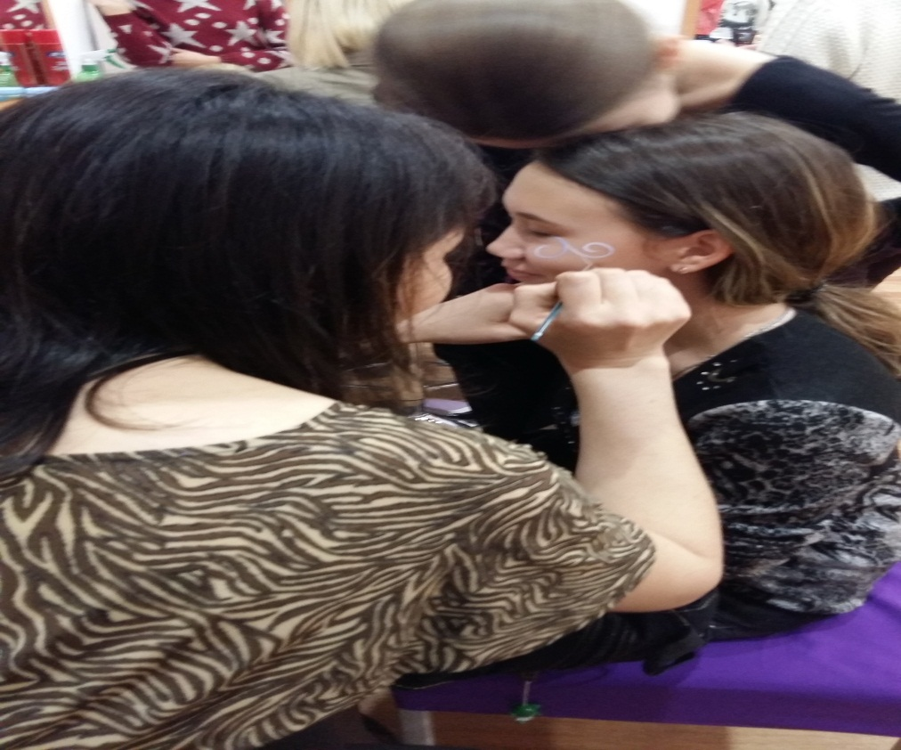

Slide 4
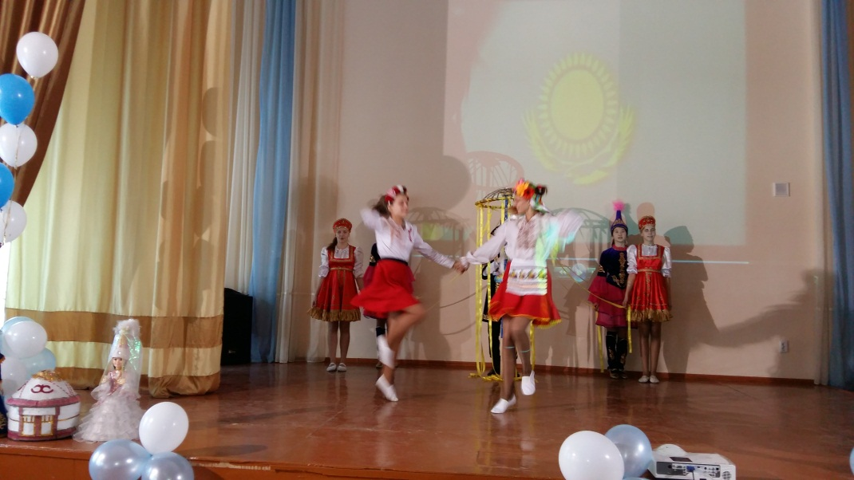
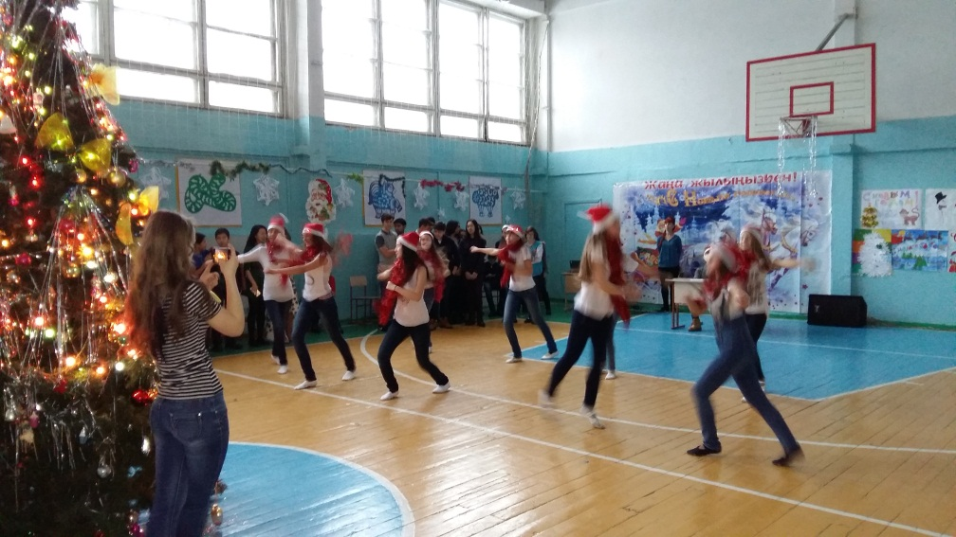
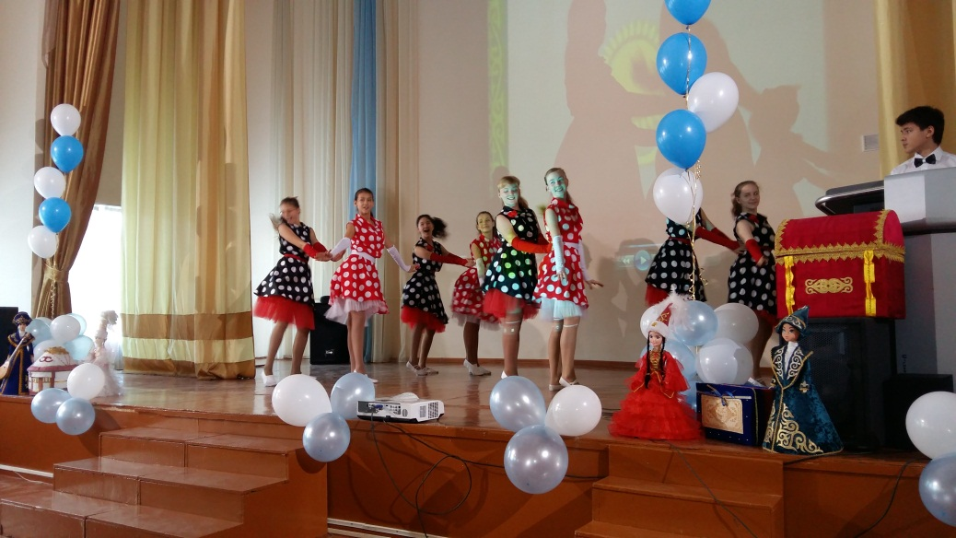

Slide 5
